Slide 1

Små och stora lån
Länsförsäkringar
SMÅ OCH STORA LÅN

Slide 2


Innehåll
Konsumtionslån
Bil-/MC-lån
Effektiv ränta
Vad är ett bolån?
Kontantinsats och amorteringskrav
Räntor, bunden/rörlig
På gång inom bostadsekonomin
SMÅ OCH STORA LÅN

Slide 3

Konsumtionslån =
lån utan säkerhet
• Blancolån
• Privatlån
• Medlemslån
• Banklån
• Kreditkort
• ”Snabblån” / ”sms-lån”
SMÅ OCH STOEA LÅN
Notes:
Konsumtionslån har olika namn men alla är krediter utan säkerhet. Därför har dessa lån högre ränta än lån med säkerhet, som bostadslån.
Det är viktigt att låneinstitutet gör en kreditprövning för att kontrollera låntagarens ekonomiska förutsättningar för att betala räntor och amortering.

Slide 4

Konsumtionslån
• Nackdel
- Kan bli dyrt och kan finnas kvar under många år
• Fördel
- Ger möjlighet att betala idag för något som annars skulle vara omöjligt
SMÅ OCH STORA LÅN
Notes:
Det är viktigt att var och en noga tänker igenom om det är rätt att ansöka om ett konsumtionslån och att det kommer att finnas pengar till att betala tillbaka lånet. Det är ofta svårare att betala tillbaka ett lån med räntor efter att köpet är gjort än att längta och spara till samma sak. Men ibland kan en kredit vara till hjälp. Det finns både nackdelar och fördelar.

Slide 5

Vad är ”effektiv ränta”?
• Ränta inklusive alla avgifter, som aviavgift och uppläggningskostnad
• Räknas alltid som årsränta
• Gör det lättare att jämföra mellan olika låneinstitut
• Måste framgå i marknadsföring
SMÅ OCH STORA LÅN
Notes:
Kortfristiga lån som exempelvis sms lån blir ofta mycket dyra. Korta lån löper ofta mellan 30 upp till 90 dagar.
Ångerrätt under 14 dagar gäller för alla lån utom bolån.
Kontrollera alltid med din bank vilka villkor du kan få. Ofta är räntan bättre än på andra låneinstitut. Den effektiva räntan kan uppgå till fler hundra procent och ibland flera tusen procent. Formeln för att räkna ut den effektiva räntan är komplicerad. Det finns olika räknesnurror att använda. Detta exempel är hämtat på konsumenternas.se.
Den effektiva räntan är inte avdragsgill, endast ”grundräntan”.

Slide 6

Bil eller MC-lån
• Lån med bil eller MC som säkerhet
• Normalt låna upp till 80 procent av priset
• Lånet är kopplat till fordonet
• Kort amorteringstakt
SMÅ OCH STOEA LÅN
Notes:
Om man inte kan betala lånet måste bilen eller motorcykeln säljas för att betala lånet. Amorteringstakten är kortare än andra typer av lån för att värdet på fordonet inte ska sjunka fortare än amorteringstakten, det är en fördel om värdet på fordonet är större än lånet.
Alternativ till köp:
Bilpool
Leasing

Slide 7

Vad är ett bolån?
• Ett bolån är till för att finansiera ett köp av en villa/fritidshus eller bostadsrätt
• Bolån kan också bekosta en utbyggnad eller renovering av din bostad
• För att få ett bolån kräver långivaren att ha en säkerhet/pant i din bostad
• För bolån gäller särskilda amorteringsvillkor och krav på kontantinsats
SMÅ OCH STORA LÅN
Notes:
För att kunna köpa en bostad behöver man ta ett lån på delar av köpeskillingen, det kallas bolån.
Då det ofta är stora lånesummor kräver långivaren (banken) en säkerhet för lånet, och det är själva bostaden som ska köpas. Säkerheten kallas också för pant.
Ett bolån ska betalas av (amorteras) enligt särskilda regler. Minst 2 procent ner till 70 procent av marknadsvärdet och 1 procent ner till 50 procent av marknadsvärdet.
En kontantinsats på 15 procent krävs. Vi återkommer till detta lite längre fram.

Slide 8
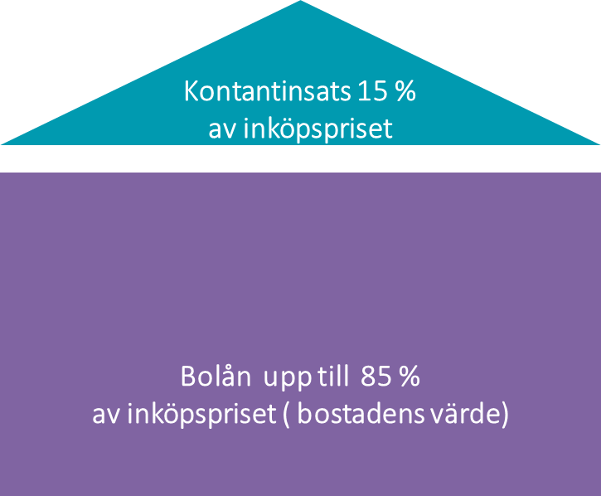
Såhär fungerar bolån
Villan, fritidshuset eller bostadsrätten är säkerhet för lånet
När du ansöker om ett lånelöfte får du besked om hur mycket du kan få låna ditt bostadsköp
SMÅ OCH STORA LÅN
Notes:
När du ska köpa bostad behöver du ofta ta ett bostadslån. Normalt kan du låna upp till 85 procent av bostadens värde, vilket normalt motsvarar inköpspriset. Banken ser då villan, fritidshuset eller bostadsrätten som säkerhet för lånet.
Resterande del, den så kallade kontantinsatsen, behöver du finansiera själv med egna pengar. Ju mer du kan betala kontant desto mindre behöver du låna. Vanligast är att kontantinsatsen kommer från sparade pengar, arv eller från tidigare bostadsförsäljningar.
Har du inte egna medel i samband med köpet så kan du kanske, om din ekonomi tillåter det, låna till delar av kontantinsatsen. Den delen av lånet har då ingen säkerhet och är ett så kallat konsumtionslån som har högre ränta och kortare återbetalningstid, som vi har pratat om tidigare.

Slide 9

Innan du kan få ett bolån
• Kreditansökan – ansökan om bolån
• Kreditprövning, en prövning av din betalningsförmåga
• Boendekalkyl
• Ta med uppgifter om dina nuvarande inkomster och utgifter och andra lån till banken
SMÅ OCH STOEA LÅN
Notes:
Kreditprövning innebär att banken tittar på dina nuvarande inkomster och utgifter för att pröva om du får låna. Många banker ger möjlighet att ansöka både om lånelöfte och bolån via sina hemsidor. Om du har kontakt med en mäklare kan du också få hjälp av denne.
Ett tips är att göra två kalkyler, en före- och en efter-köpet kalkyl. De flesta banker har kalkyler på sin hemsida. Då får du klarhet i och kan se skillnaden mellan dina nuvarande och dina nya utgifter. Kalkylen ger besked om hur mycket du har kvar att leva på när allting är betalt. Banken tar också alltid en upplysning på dig som kredittagare via Upplysningscentralen, för att se att de uppgifter du lämnat stämmer och att du inte har några betalningsanmärkningar.
Tänk på att vara noggrann och ärlig med dina nuvarande utgifter. Har du några dyrare hobbys? Gillar du att gå ut och äta, resa och liknande? Kom ihåg att ta med även dessa utgifter i din kalkyl.

Slide 10

Fler kostnader i samband med bostadsköpet
• Lagfartskostnad: 1,5 procent av köpeskillingen
• Uttag av nya pantbrev: 2 procent på beloppet på pantbrevet
• Besiktning
• Flyttkostnader
• Eventuella reparationskostnader
• Avgifter som tas ut av inskrivningsmyndighet, bank och bostadsrättsförening
SMÅ OCH STORA LÅN
Notes:
De är viktigt att man tar höjd i sin ekonomi för alla olika extra kostnader som kan förekomma i samband med köpet.
Exempel på administrationsavgifter: För lagfarten 825 kronor och för pantbrev 375 kronor per pantbrev. Oftast finns det gammal pantbrev i fastigheten sedan tidigare, men om de inte räcker för att täcka hela lånet kräver banken uttag av nya.
Banken tar administrationsavgift som ser olika ut men kan ligga runt ett par tusenlappar.

Slide 11
Vad skiljer en lånelöftesansökan från en bolåneansökan?
Lånelöftesansökan
Vid ett lånelöfte har kunderna ännu inte hittat en bostad.
Bolåneansökan
…medan en bolåneansökan är kopplad till en specifik bostad.
SMÅ OCH STORA LÅN
Notes:
Ett lånelöfte gäller inte för en specifik bostad.
När du har hittat en bostad som du vill köpa bör du kontakta banken som måste godkänna att just denna bostad fungerar för lånelöftet. Det kan finnas bostäder som banken inte vill belåna. Men huvudregeln är att ett lånelöfte gäller i sex månader under förutsättning att dina lämnade uppgifter inte förändras så att man måste göra en ny kreditbedömning.

Slide 12
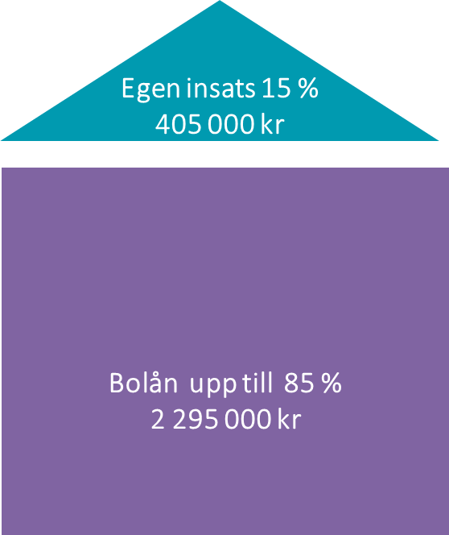
Exempel på lån vid bostadsköp
Köp av småhus, pris 2 700 000 kronor:
Bolån
Egen kontantinsats
Villan, fritidshuset eller bostadsrätten
är säkerhet för lånet
SMÅ OCH STORA LÅN
Notes:
Här kan vi se hur stora lånen blir vid ett visst inköpspris. Gå igenom de olika delarna av ”huset”.

Slide 13
Amortering och ränta
Amortering
Regelbunden avbetalning på din skuld.
Amortering ska ske med 2 procent av skulden per år ner till 70 procent av bostadens värde och sedan med 1 procent per år ner till 50 procent av bostadens värde.
Ränta
Kostnad för att få låna pengar. Ett bolån löper på många år och är därför indelat i flera ränteperioder eller villkorsperioder. Du kan välja helt bunden ränta eller en ränta som ändras var tredje månad, eller en kombination av de två.
SMÅ OCH STORA LÅN
Notes:
Vanligast med rak amortering
Lika stort amorteringsbelopp betalas vid varje tillfälle
Amorteringstid mellan 5 och 50 år.
Exempel amorteringskrav:
2 procent = 3 825 kronor/månad, 1 procent = 1 912 kronor/månad
Exempel räntekostnader
Lån 2 295 000 kronor
Ränta 2 procent = 3 825 kronor/ månad brutto, - netto = 2 677 kronor/månad
Ränta 5 procent = 9 562 kronor/månad brutto, - netto = 6 694 kronor/ månad

Slide 14
Exempel skärpt amorteringskrav
Huset köptes för 2 700 000 kronor
Lån 85 procent = 2 295 000 kronor
Lånet är mindre än 4,5 x årsinkomsten:
Amortering ner till 70 procent - (2 procent): 3 825 kronor per månad
Amortering 70 procent - 50 procent - (1 procent): 1 912 kronor per månad
Lånet är större än 4,5 x årsinkomsten:
Amortering ner till 70 procent - (3 procent): 5 737 kronor per månad
Amortering 70 procent - 50 procent - (2 procent): 3 825 kronor per månad
Amortering under 50 procent - (1 procent): 1 912 kronor per månad
SMÅ OCH STORA LÅN

Slide 15
Exempel räntekostnader
Vårt lån 2 295 000 kronor
Ränta 2 procent: 3 825 kronor/månad brutto före skatteavdrag
Netto efter skatteavdrag 30 procent: 2 677 kronor/månad
Ränta 5 procent : 9 562 kronor/månad brutto före skatteavdrag
Netto efter skatteavdrag 30 procent: 6 694 kronor/månad
SMÅ OCH STORA LÅN
Notes:
Totalt per månad med en amortering på 2 procent och en räntekostnad på 2 677 kronor efter ränteavdrag = 6 502 kronor per månad och 78 024 kronor per år.

Slide 16
Bolåneräntan
Faktorer som styr räntan:
Riksbanken
Utländska räntor
Politiskt agerande
Oväntade händelser
SMÅ OCH STORA LÅN
Källa: Macrobond 2022
Notes:
Det är många olika faktorer som styr räntan:
Riksbanken
Utländska räntor
Politiskt agerande
Förvaltningar och utfall av ekonomisk statistik
Utlandets syn på/förtroende för Sverige
Oväntade händelser som krig och katastrofer

Slide 17

Att förbereda sig på högre räntor
• Binda en del av bolånet på längre bindningstid
• Amortera extra
• Räntebuffert
• Räkna på hur räntehöjningar påverkar hushållsekonomin
SMÅ OCH STOEA LÅN
Notes:
Bolånetagare har haft fördel av de låga marknadsräntorna. Generellt har hushållen en god ekonomi men det är klokt att se över ekonomin för högre räntekostnader som kommer så småningom.

Slide 18
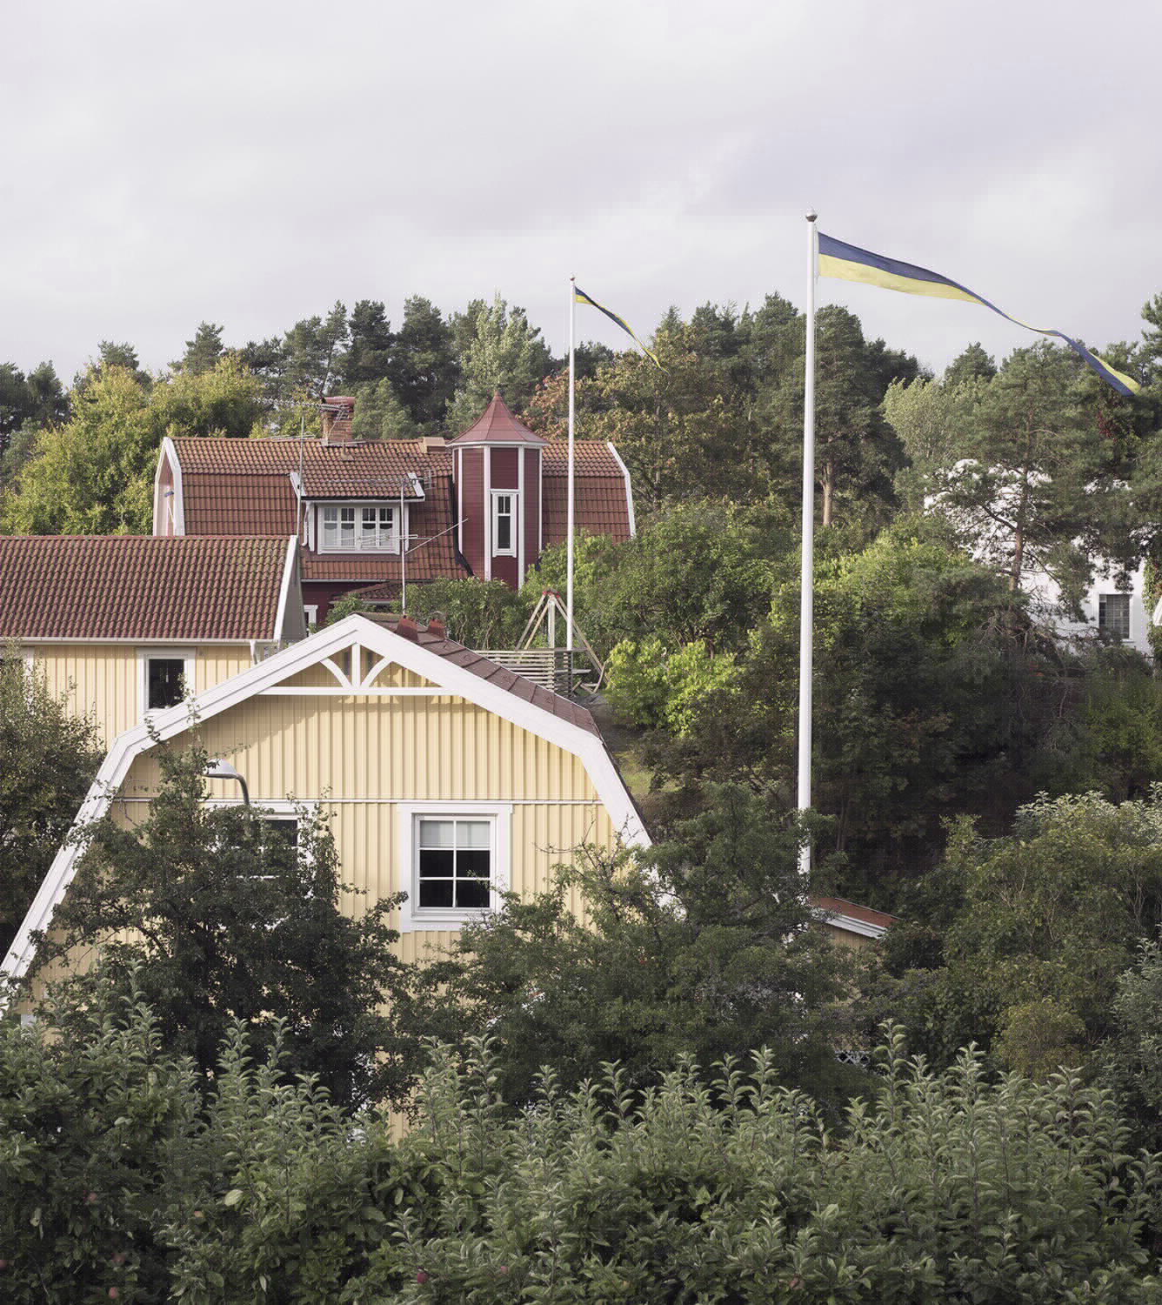
På gång inom bostadsekonomin
Elpriser och högre räntor pressar bostadspriserna
De lägre priserna väntas tynga bostadsbyggandet rejält under 2023
Långsiktiga trender talar dock för långsiktigt stigande priser
SMÅ OCH STORA LÅN
Notes:
Demografi, stark arbetsmarknad

